Slide 1

¿Cerramos o no cerramos?
Análisis exploratorio de datos

Slide 2

Contexto

Slide 3
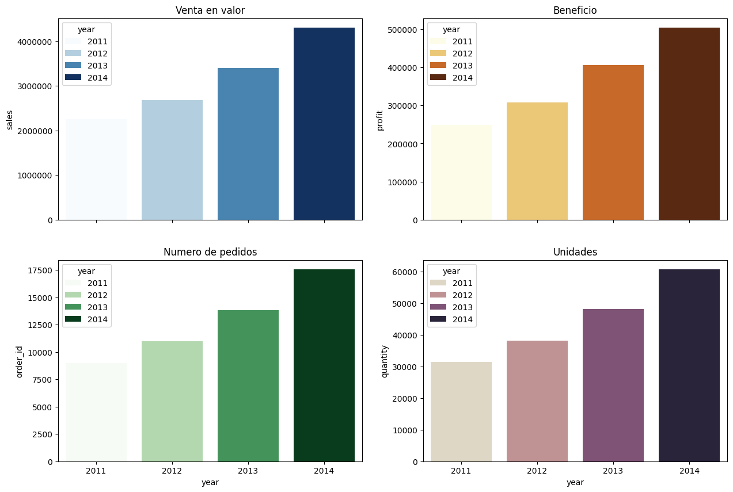
Introducción
20-25% s/AA
Crecimiento medio

Slide 4
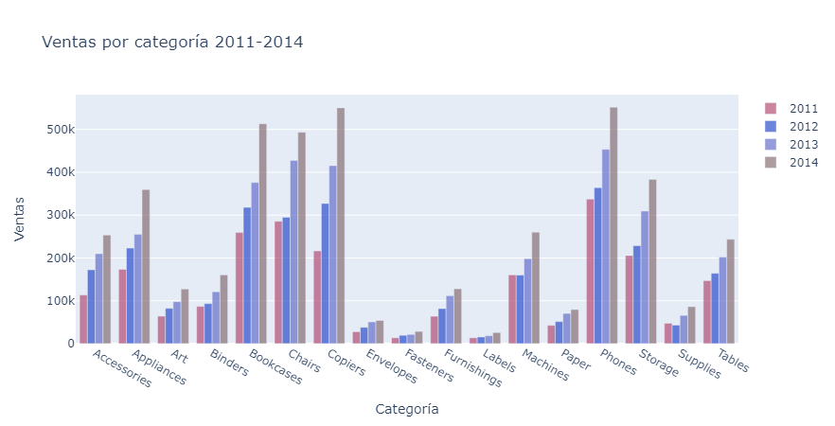
Venta y beneficio por categorias
Top 3 2014
Bottom 3 2014
Phones: 552k
Copiers: 550.4k
Bookcases: 513.2k
Labels: 25.9k
Fasteners: 28.6k
Envelopes: 54.1k

Slide 5
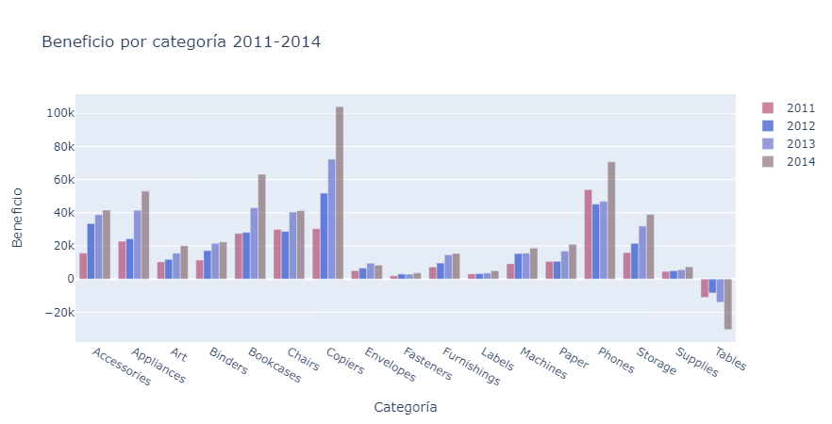
Beneficio por categorías
Top 3
Bottom 3
Copiers: 104k
Phone: 70.6k
Bookcases: 63.2k
Labels: 5k
Fasteners: 3.6k
Supplies: 7.3k

Slide 6
Categoría mesas: ¿beneficio negativo?
 | Beneficio negativo |  |  | Beneficio positivo
 | Profit ($) | Descuento | No. operaciones | Profit ($) | Descuento | No. operaciones
2011 | - 27,148.59 | 43.1% | 100 | 16,073.29 | 10.7% | 70
2012 | - 27,619.64 | 45.15% | 93 | 19,197.95 | 8.30% | 70
2013 | - 35,072.16 | 44.52% | 131 | 21,031.67 | 11.77% | 101
2014 | - 54,282.76 | 44.68% | 172 | 23,736.85 | 10% | 119

Slide 7
¿Hay perdidas en otras categorías?
 | Beneficio negativo |  |  | Beneficio positivo
 | Profit ($) | Descuento | No. operaciones | Profit ($) | Descuento | No. operaciones
2011 | - 142,159.57 | 42.41% | 2,122 | 402,175.67 | 5.53% | 6,586
2012 | - 167,722.70 | 40.50% | 2,596 | 483,559.67 | 5.15% | 8,072
2013 | - 210,835.03 | 40.82% | 3,191 | 631,810.75 | 5.18% | 10,183
2014 | - 255,805.71 | 40.93% | 4,139 | 790,517.59 | 5.30% | 12,877

Slide 8
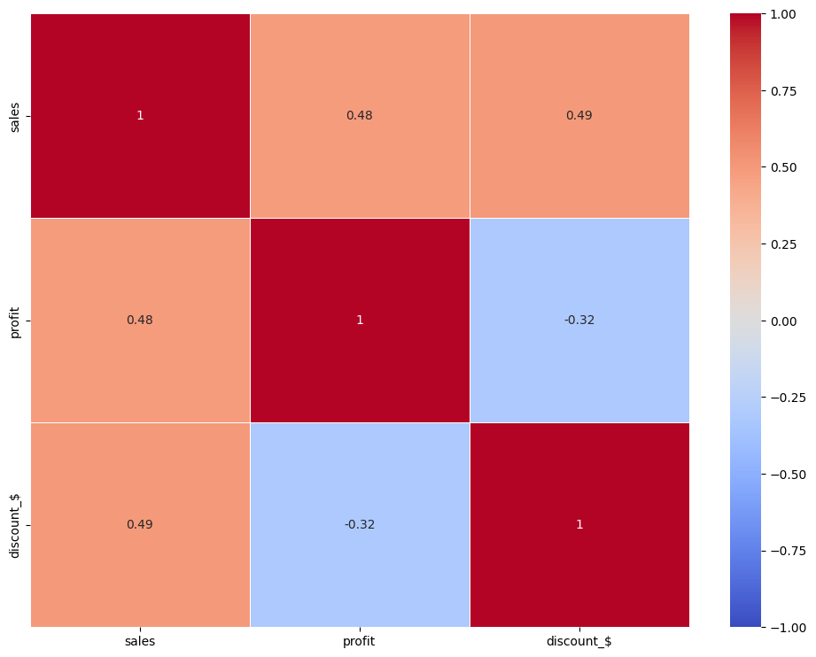
Descuentos matan el margen y dopan la venta.

Slide 9
¿Dónde están los descuentos a pérdidas?
575
Referencias comunes todos los años
866
994
1151
1414
2011
2012
2013
2014
Nuevas referencias cada año

Slide 10
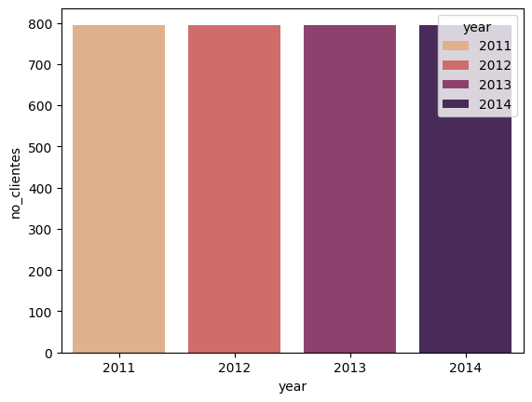
Número de clientes y tasa de repetición
 | Pedidos | Tasa repetición
2011 | 8998 | 11.32
2012 | 10962 | 13.79
2013 | 13799 | 17.36
2014 | 17531 | 22.08

Slide 11
Pedido medio
 | TTEST vs. AA | Pedido Medio $ | TTEST vs. AA | Pedido Medio ud.
2011 | N/A | 251.11 | N/A | 3.4
2012 | 0.2424 | 244.25 | 0.6796 | 3.4
2013 | 0.2991 | 246.81 | 0.7957 | 3.4
2014 | 0.7594 | 245.28 | 0.5798 | 3.4

Slide 12
Conclusiones
Nuestro negocio ya no está en el papel si no en mobiliario y tecnología.
A mismo pedido medio y a mismo número de clientes, la venta crece por un aumento en el número de pedidos. Para seguir creciendo hay que conseguir pedidos con un ticket medio más alto.
Los descuentos afectan a la venta y al margen, a más descuento: más venta pero menos margen.
Tenemos muchas referencias que solo conseguimos vender a perdidas. Hay que revisar la política de descuentos y vender al menos a precio de coste.
El nivel de descuento nos dice que pueden ser referencias obsoletas.
El número de clientes es el mismo todos los años: para seguir creciendo hay que llegar a nuevos clientes.

Slide 13
Gracias

